Slide 1
Microsoft 365 モダンワークプレイス移行・活用ガイド
― フェーズ1〜4 全体版（基礎・セキュリティ・ガバナンス・活用）―
対象：従業員 100〜1,000 名／国内・日本語テナント／Microsoft 365 E3 主体
版 1.0（2026-07-15）

Slide 2
本資料について
■ 目的：M365 を活用し、脱ファイルサーバーと推奨構成への移行を段階的に進めるための汎用ガイド
■ 対象読者：情報システム／IT 担当（SharePoint 初学者にも配慮）。冒頭は意思決定者向け要約
■ 前提：従業員 100〜1,000 名・国内テナント・日本語・Microsoft 365 E3 主体
■ 進め方：一度に完璧を目指さず、フェーズ1→4 で段階的に成熟させる
■ 出典：各説明に Microsoft 公式ドキュメント等の出典番号〔S◯〕を付与（末尾に一覧）
ライセンスの考え方 フェーズ1は概ね E3 の範囲で実現可能。フェーズ2以降は E5／Entra ID P2／SharePoint Advanced Management／Copilot 等の追加ライセンスを要する施策が増えます。各章に［E3標準］／［要追加ライセンス］を明示します。

Slide 3
目次
00
はじめに／エグゼクティブサマリ
10
フェーズ2：セキュリティ
01
全体アーキテクチャと棲み分け
20
フェーズ3：ガバナンス・運用
02
サイトの種類と Teams の使い分け
30
フェーズ4：高度化・活用
03
情報アーキテクチャとグループ・権限設計
—
導入ロードマップ
04
クラシック→モダン移行と移行ツール
90/99
出典一覧・用語集

Slide 4
フェーズの全体像
Phase 1
Phase 2
Phase 3
Phase 4
基礎
セキュリティ
ガバナンス・運用
高度化・活用（任意）
構成・棲み分け・サイト選定・権限・移行
秘密度ラベル・DLP・監査・条件付きアクセス
作成統制・ライフサイクル・棚卸し・体制
Copilot・Power Platform 連携
重要 フェーズ2以降は追加ライセンスを要する施策が増えます。まず E3 でできることから着手し、追加投資は段階的に判断してください。順番に進めるのが原則（フェーズ4 は任意）。

Slide 5
エグゼクティブサマリ（全体）
課題（オンプレファイルサーバー）
目指す姿（モダン・フラット）
■ 社外アクセス・同時編集・検索性・事故耐性・コストで限界
■ M365 契約済みなのに機能が重複＝二重投資
■ 個人=OneDrive／チーム共有=チームサイト／全社発信=コミュニケーションサイト
■ アクセス性・検索性・共同編集・ガバナンスを底上げ
Phase 1
Phase 2
Phase 3
Phase 4
基礎
セキュリティ
ガバナンス
活用（任意）
構成・棲み分け・権限
秘密度ラベル・監査・DLP
作成統制・棚卸し
Copilot・Power Platform
費用の考え方 フェーズ1は概ね E3 で実現可能。フェーズ2以降は 追加ライセンス（E5／Entra P2／SharePoint Advanced Management／Copilot）を要する施策が増える。まず E3 でできることから、追加投資は段階的に。
推奨アプローチ 土台（P1）→保護（P2）→運用（P3）→活用（P4）の順に成熟させる。Copilot は過剰共有の是正が前提で、P1〜P3 の地ならしが成否を決める。

Slide 6
Phase 1 ｜ 基礎：構成・棲み分けと権限設計
どこに何を置くか／サイトの選び方／グループ・権限設計・移行

Slide 7
エグゼクティブサマリ①：課題と目指す姿
課題（オンプレファイルサーバー）
■ 社外アクセス（VPN依存）・同時編集不可・検索性・事故耐性の弱さ
■ M365 契約済みなのに機能が重複＝二重投資
目指す姿（Microsoft 推奨の棲み分け）
■ 個人＝OneDrive／チーム共有＝SharePoint チームサイト／全社発信＝コミュニケーションサイト
■ モダンでフラットな構成に移行し、アクセス性・検索性・共同編集・ガバナンスを底上げ
進め方：フェーズ1（基礎）→2（セキュリティ）→3（ガバナンス）→4（活用・任意）で段階的に成熟。

Slide 8
エグゼクティブサマリ②：フェーズ1の結論
■ ① 棲み分けを先に決める：「どこに何を置くか」を全社で共有してから移行する
■ ② サイトは基本2択：Teams チーム か コミュニケーションサイト。クラシック・サブサイトは作らない
■ ③ 権限はグループで束ねる：個人単位で付けず、境界はサイトで切る
■ ④ 移行は影響調査を先に：無償の SPMT／Migration Manager を基本に、規模・要件で有償を検討
■ フェーズ1 の内容は Microsoft 365 E3 の範囲でほぼ実現可能

Slide 9
なぜ今、脱ファイルサーバーなのか
観点 | オンプレファイルサーバーの課題
社外アクセス | VPN 依存でテレワーク・モバイルに不向き、集中による遅延
共同作業 | 同時編集できず「最新_v3_確定版」の重複・世代混乱
検索性 | 全文検索が弱く目的のファイルに辿り着けない
事故耐性 | 誤削除・上書きの復旧が運用頼み、ランサムの標的
権限管理 | 深いフォルダ＋個別 ACL で誰が何にアクセスできるか不透明
コスト | 機器更改・保守の継続費用、M365 との二重投資

Slide 10
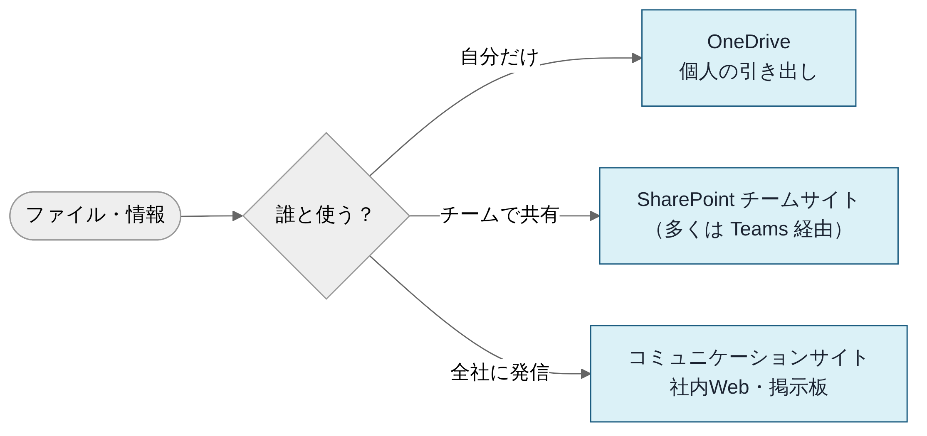
目指す姿：ファイルの置き場所を3つに整理
「個人＝OneDrive／チーム共有＝SharePoint チームサイト／全社発信＝コミュニケーションサイト」を全社の共通言語に。

Slide 11
各サービスの役割分担
サービス | 主な役割 | ひとこと
OneDrive for Business | 個人の作業ファイル・下書き。共有はしても“貸し出す”感覚 | 自分の引き出し
SharePoint（チームサイト） | チーム・部門で共有し共同編集する正式なファイル | チームの書庫
SharePoint（コミュニケーション） | 全社・部門へ広く発信・閲覧させる情報 | 社内Web・掲示板
Microsoft Teams | 会話・会議を軸に上記と束ねる作業ハブ | チームの作業部屋
Planner / Lists / Loop / Forms | タスク・簡易DB・共同メモ・アンケート | 専用道具
補足：ファイルの実体はすべて SharePoint OneDrive も実体は「1人が所有者の SharePoint サイト」。Teams のファイルも裏の SharePoint に保存されます。違いは“所有者が組織か個人か”だけ。

Slide 12
どこに何を置くか（棲み分けの原則）
情報の性質 | 置き場所
自分だけの下書き・一時ファイル | OneDrive
特定の相手に一時的に渡す個人ファイル | OneDrive（共有リンク）
チーム・部門で共同編集する業務ファイル | SharePoint チームサイト（多くは Teams 経由）
全社規程・ポータル・お知らせ | コミュニケーションサイト／ホームサイト
部門内の一部だけの機密ファイル | プライベートチャネル／専用サイト
社外パートナーと共同編集 | 共有チャネル／外部共有を許可した専用サイト
アンチパターン OneDrive をチーム共有に使う（退職で消える）／巨大1サイトに詰め込む（権限複雑化）／深いフォルダをそのまま移植（モダンの利点を活かせない）

Slide 13
OneDrive・KFM と外部共有の初期方針
OneDrive／KFM（既知フォルダ移動）
■ デスクトップ／ドキュメント／ピクチャを OneDrive へ自動同期・バックアップ
■ PC 故障・入替でも個人ファイルを失わない。ポリシーで一括有効化
■ KFM＝個人ファイルの保護。共有フォルダは SharePoint へ、と経路を分ける
外部共有の基本方針（フェーズ1）
■ テナントとサイトの二段構え。サイトはテナント上限を超えられない（厳しい方が適用）
■ 初期はテナント既定を絞り（匿名リンクは原則オフ）、必要なサイトだけ緩める
■ 厳格な統制はフェーズ2/3。まず“ザルにしない初期値”まで

Slide 14
SharePoint サイトの種類と選び方
種類 | M365グループ | 主な用途 | 新規作成
チームサイト（グループ連携） | あり | チーム・部門の共同作業 | ◎ 標準
コミュニケーションサイト | なし | 全社・部門への発信・閲覧 | ◎ 標準
ホームサイト | なし | 全社の玄関口・公式ニュース源 | ○ 全社に1つ
チームサイト（グループなし） | なし | グループ連携が不要な共同作業 | △ 限定的
クラシックサイト | － | 旧来のUI・機能 | ✕ 作らない
迷ったら 少人数で編集し合う→チームサイト／多数に読ませる（編集は少数）→コミュニケーションサイト。ハブサイトは種類ではなく“束ね役”。

Slide 15
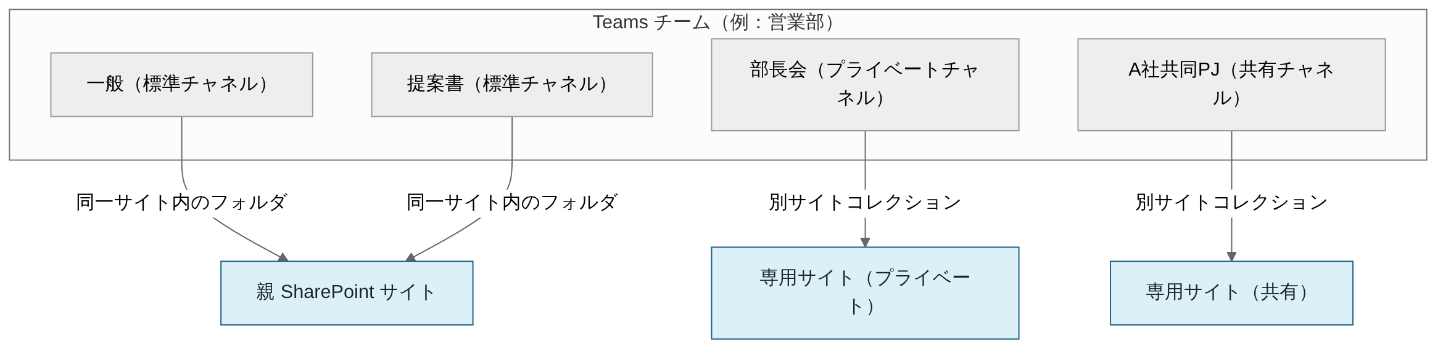
Teams チームの裏には SharePoint サイトがある
標準チャネル＝親サイトのフォルダ／プライベート・共有チャネル＝別サイト（別サイトコレクション）

Slide 16
チャネルの種類と裏の SharePoint 構造
チャネル | 見える範囲 | 裏の SharePoint | 用途
標準 | チーム全員 | 親サイト内のフォルダ | 通常の作業
プライベート | 指定メンバーのみ | 専用の別サイト（別コレクション） | 一部だけの機微情報
共有 | チーム＋招いた社外/他チーム | 専用の別サイト（別コレクション） | 社外・別部門と共同作業
なぜ別サイトか 標準チャネルは親サイトのフォルダ共有＝チーム全員が見える。一部限定・社外を含む場合は権限を分けるため独立サイトになる。プライベートチャネルの作りすぎは棚卸しを煩雑にするので注意。

Slide 17
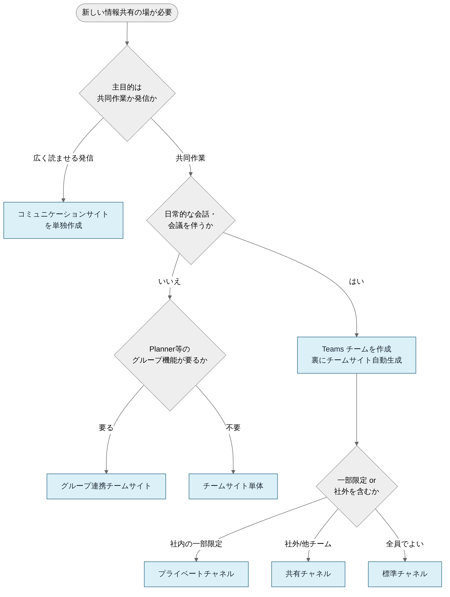
判断フロー：Teams チーム vs 純サイト

Slide 18
判断の指針とよくある誤解
状況 | 推奨
会話しながら共同作業 | Teams チーム
全社に読ませるポータル・規程 | コミュニケーションサイト単独
会話は不要だがリスト/Planner 共有 | グループ連携チームサイト
既存チーム内の一部だけ機微情報 | プライベートチャネル
社外・別部門と対等に共同作業 | 共有チャネル
誤解 | 正しい理解
Teams のファイルは Teams 内 | 実体は裏の SharePoint
プライベートチャネル＝親の中 | 別サイト（別コレクション）
何でもチームサイトでよい | 発信はコミュニケーションサイト
サブサイトで整理 | フラット＋ハブ

Slide 19
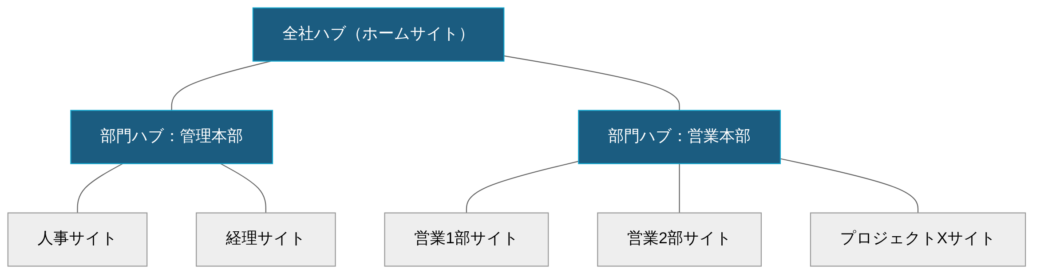
情報アーキテクチャ：フラット＋ハブ
■ サブサイトを作らない
－ 組織変更に弱く権限も複雑化
■ 各チームは独立サイトで平らに作る
■ ハブサイトで論理的に束ねる
－ 付け替え容易で組織変更に追随
■ 分類はフォルダ→メタデータへ

Slide 20
フォルダ vs メタデータ／グループの種類
従来（ファイルサーバー） | モダン（推奨）
深いフォルダ階層で分類 | 浅いフォルダ＋メタデータ（列）で分類
1つの分類軸のみ | 年度・種別・顧客など複数軸で絞込・検索
移動すると場所が変わる | メタデータは場所を変えず再分類
グループの種類 | 主な目的／使いどころ
Microsoft 365 グループ | 共同作業。SharePoint・Teams・Planner 等が一式（チームの“場”）
セキュリティグループ | アクセス許可付与用の“人の束”。部署横断の権限付与に
配布リスト | メール一斉配信用

Slide 21
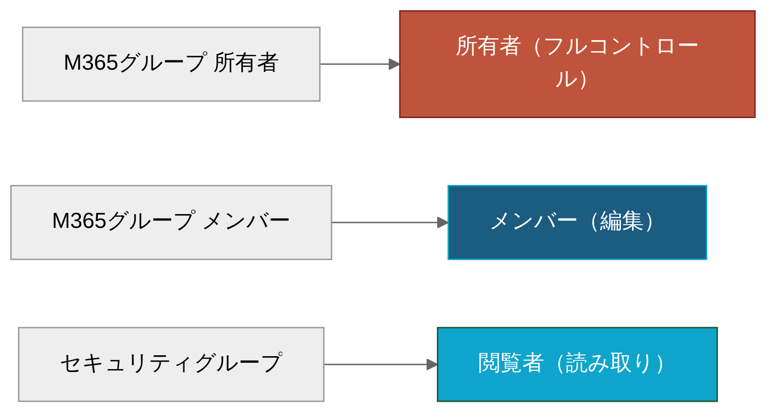
権限設計：ロールと3つの原則
■ ① 権限は“個人”でなく“グループ”に
－ 異動・退職はグループ管理で吸収
■ ② 権限の境界は“サイト”で切る
－ 一部限定は別サイト/プライベートチャネル
■ ③ 権限の継承を壊さない
－ フォルダ個別ACLは最後の手段
最大の要点 所有者は必ず2名以上（退職・異動による孤児化を防ぐ）。コミュニケーションサイト等グループ非連携は SharePoint グループへ直接（推奨はセキュリティグループ）割り当て。

Slide 22
共有リンクの基礎と権限設計チェックリスト
共有リンク種類 | 渡せる相手 | フェーズ1既定
組織内のリンク | 社内の誰でも | 用途に応じ可
特定のユーザー | 指定した人だけ | 最も安全（既定推奨）
リンクを知っている全員（匿名） | 社外含む誰でも | 原則オフ
チェックリスト
■ 所有者2名以上／権限はグループで
■ 一部限定はサイト/チャネル分離
■ 継承を維持・固有権限は最小
■ 既定共有リンクは「特定のユーザー」
■ 外部共有はテナント上限を絞る
■ サブサイト・深いフォルダを作らない

Slide 23
クラシックとモダンの違い
観点 | クラシック体験 | モダン体験
UI | 旧来のツールバー中心 | レスポンシブ・モバイル対応・Webパーツ
連携 | 単体サイト中心 | M365グループ・Teams・ハブと連動
ページ | クラシックページ | モダンページ（セクション＋Webパーツ）
拡張 | サーバーサイド/旧カスタマイズ | SPFx（SharePoint Framework）
方針 Microsoft は即時「廃止」はしていないが、モダン体験への移行・変換を一貫して推奨。新規はモダンで作り、既存クラシックは計画的にモダン化。

Slide 24
移行前に必ず確認：廃止・非推奨の機能
機能 | 状況 | 移行先
SharePoint 2010 ワークフロー | 廃止済み | Power Automate
SharePoint 2013 ワークフロー | 2026年4月以降 順次削除中 | Power Automate
InfoPath フォーム | 2026年7月14日 サポート終了 | Power Apps／Forms
クラシック Web パーツ／旧カスタマイズ | モダンで非対応が多い | SPFx／モダン部品／Power Platform
最優先 業務を回す 2013 ワークフロー・InfoPath は移行後に動かなくなる（2026年に到来済み）。「ファイルを移せば終わり」ではない。現行環境で何が動いているかの棚卸しを移行計画の最初に。

Slide 25
モダン化の進め方（選択肢）
アプローチ | 向くケース | 概要
作り直し（多くの場合・推奨） | 構造を見直したい／クラシック依存が強い | モダンサイトを新設しコンテンツを移す
ページのモダン化 | サイトは活かしページだけ古い | クラシックページをモダンページへ変換
段階的併存 | 一度に切り替えられない | モダン新設＋一定期間クラシック残置（恒久併存は避ける）
移行を機に、旧来の深いフォルダ・独自権限を持ち込まず、棲み分け・フラット構造・グループ権限に再設計する。

Slide 26
移行ツール：無償（Microsoft 純正）
SharePoint Migration Tool（SPMT）― 無償
■ 対応：ファイル共有、SharePoint Server 2010–2019 → SPO/OneDrive
■ メリット：無料、モダン構造へ変換可、メタデータ・履歴移行、CSV/JSON一括
■ デメリット：一元管理ダッシュボードがなく各ジョブを個別監視（大規模/多拠点は手間）
Migration Manager（管理センター）― 無償
■ 対応：ファイル共有・オンプレSP・各種クラウド。エージェント型
■ メリット：複数エージェントで並列分散＋一元ダッシュボード。大規模の現実解
■ デメリット：権限マッピング等の柔軟性はサードパーティに劣る面

Slide 27
移行ツール：有償（第三者製）
ツール | 費用（参考・変動） | 主な強み／弱み
ShareGate | $5,995〜$17,995/年 | 高速・精緻な権限/メタデータ移行、UI良好／超大規模はバッチ分割前提
AvePoint Fly | 非公開・要見積もり | 高忠実度・大容量・ガバナンス機能／導入が複雑
Quest Content Matrix | 非公開・要見積もり | 複雑・大規模・ゼロダウンタイム／学習曲線が高い
費用の注意 有償ツールは変動が大きく多くが要見積もり。金額は調査時点の参考値。正式額は各ベンダー／国内代理店の見積もりで確認を。Mover は Migration Manager に統合済み。

Slide 28
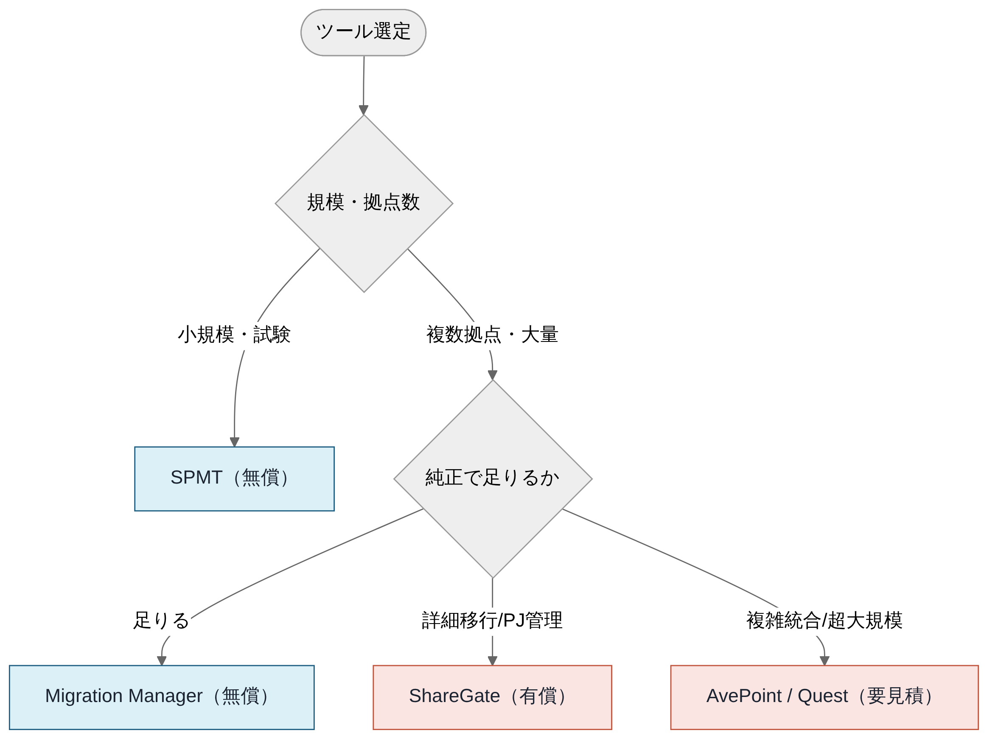
移行ツール選定の考え方
進め方 「棚卸し→クレンジング→PoC→本移行」。まず無償ツールで小さく試す。不要データを削れば時間もライセンス費用も圧縮できる。

Slide 29
フェーズ1 まとめ
■ 棲み分けを先に決める：個人=OneDrive／チーム共有=チームサイト／全社発信=コミュニケーションサイト
■ サイトは基本2択：Teams チーム か コミュニケーションサイト。クラシック・サブサイトは作らない
■ 権限はグループで：個人直付けを避け、境界はサイトで切り、継承は壊さない
■ 移行は影響調査を先に：2013WF・InfoPath を棚卸し。無償の SPMT／Migration Manager を基本に
■ フェーズ1 は概ね E3 の範囲で実現可能

Slide 30
Phase 2 ｜ セキュリティ：ラベル・監査・情報保護
秘密度ラベル・DLP・監査・条件付きアクセス（E3で着手／E5で拡張）

Slide 31
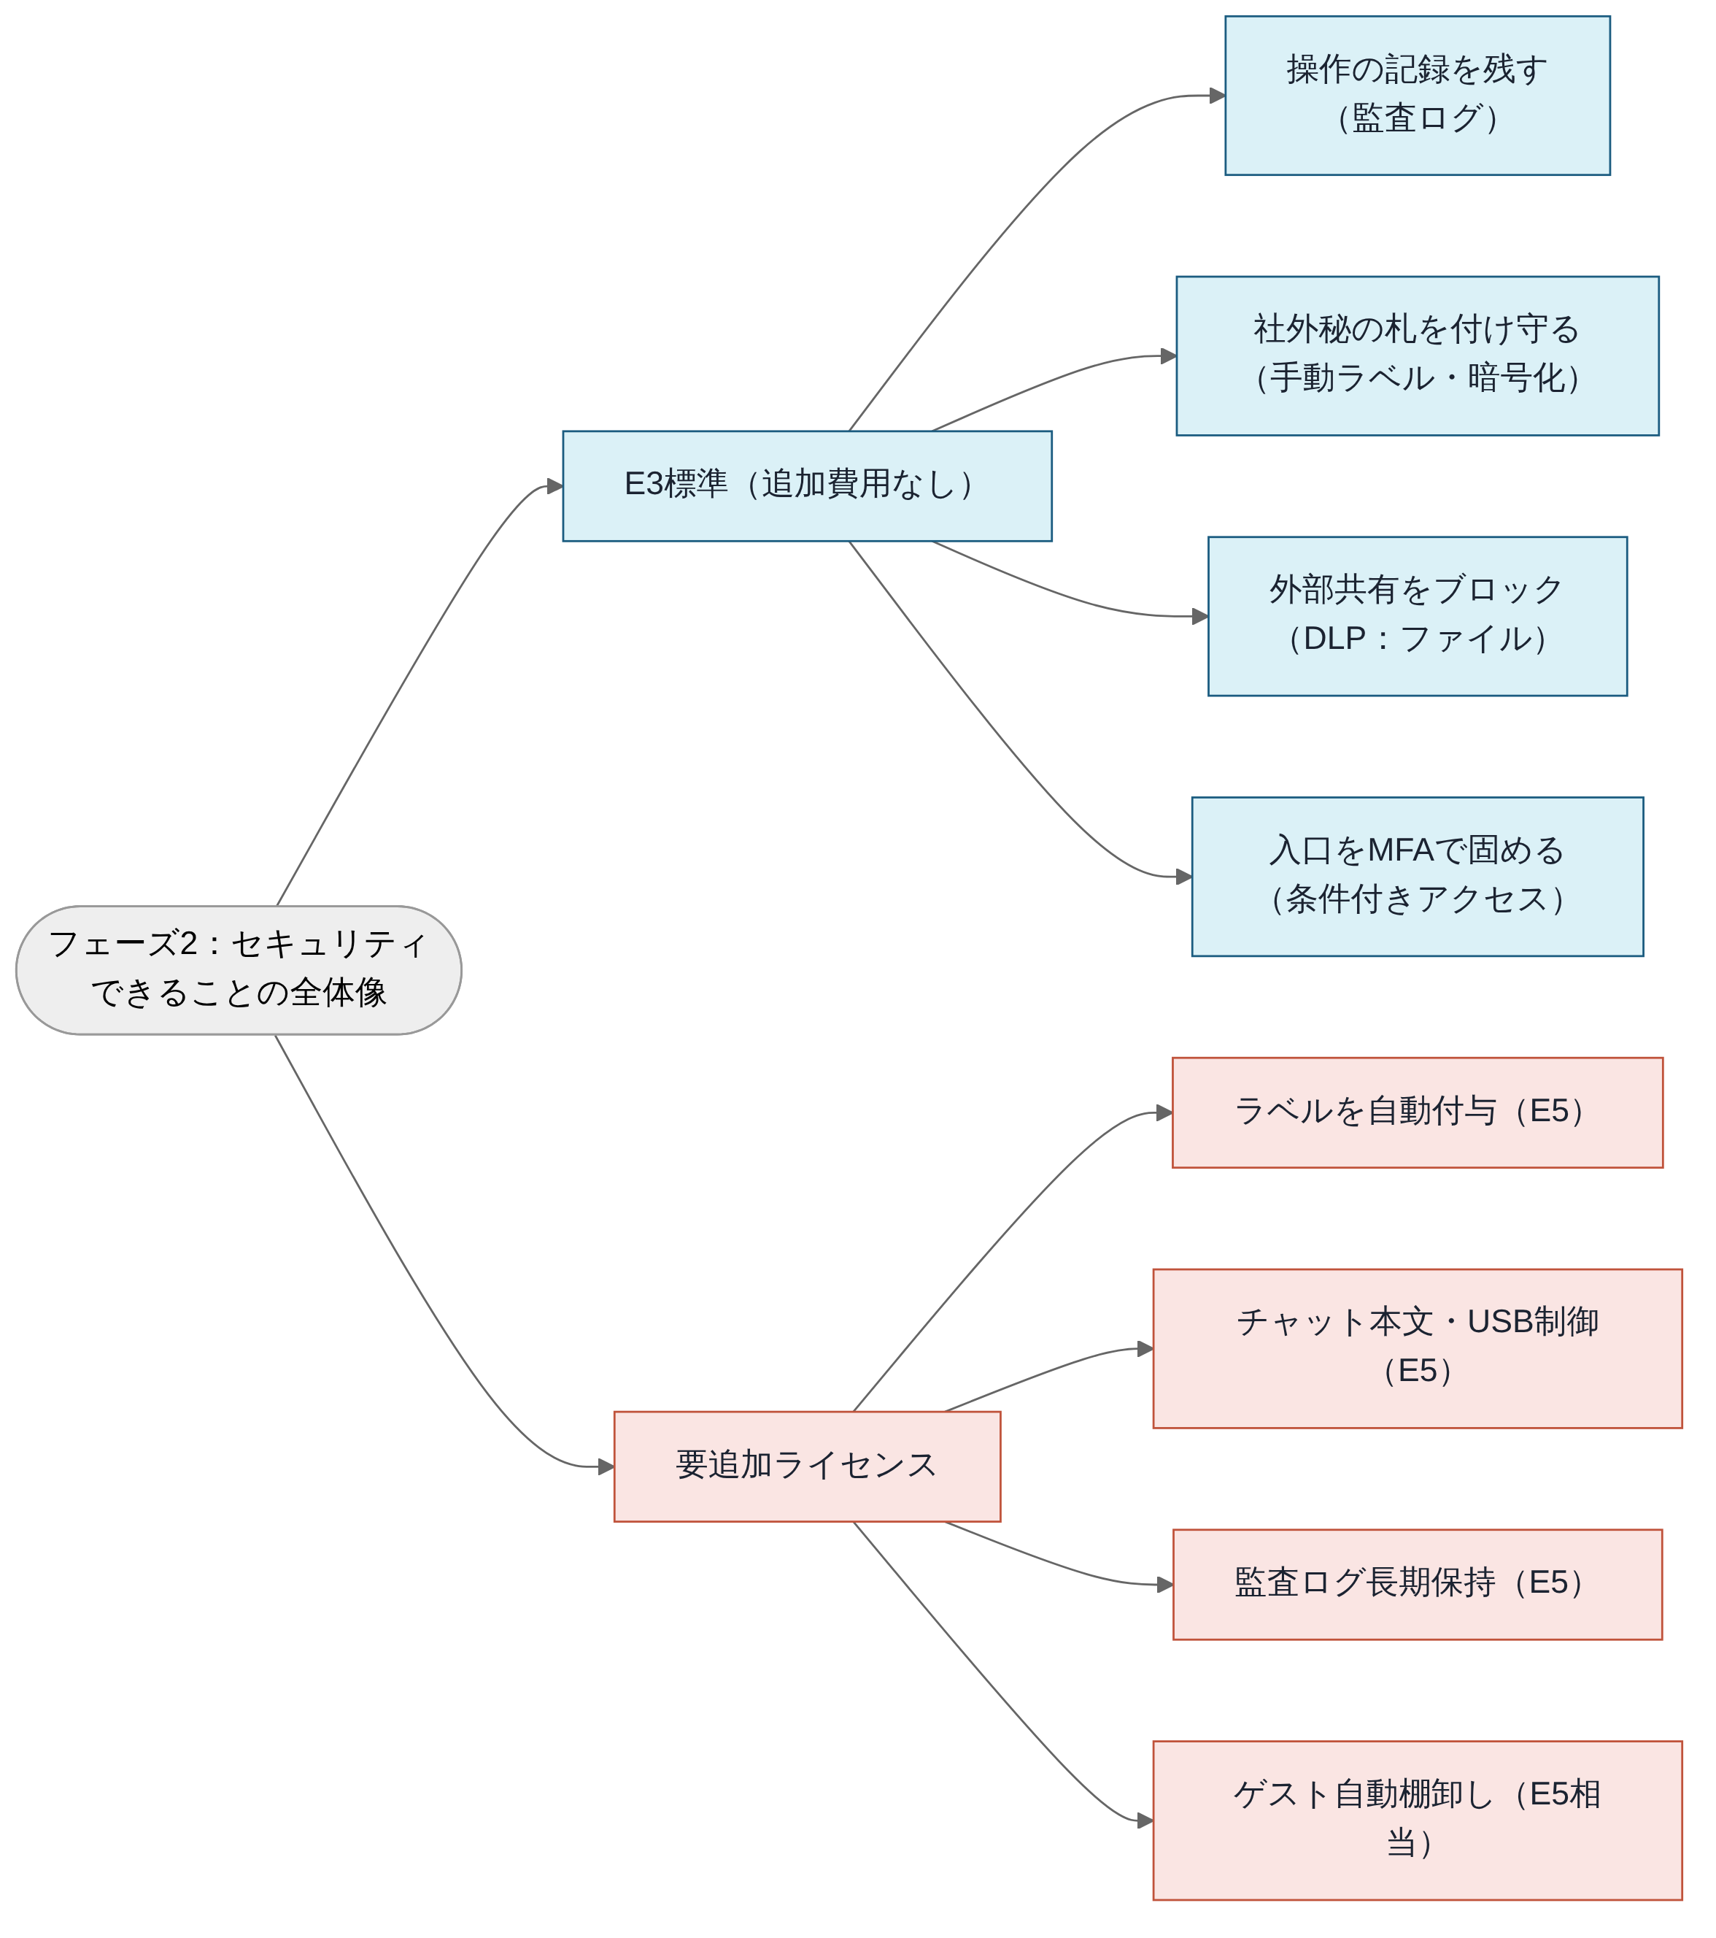
フェーズ2 でできることの全体像
E3標準
追加費用なし
要追加ライセンス
別途の購入・契約が必要

Slide 32
追加費用の要否ひとめ表（フェーズ2）
E3標準
追加費用なし
要追加ライセンス
別途の購入・契約が必要
機能 | できること | 追加費用
監査ログ（Standard・180日） | 操作の記録を残し調査 | E3標準
秘密度ラベル（手動・暗号化） | ファイルに社外秘を付け守る | E3標準
DLP（SPO/OneDrive/Exchange） | 機微情報の外部共有をブロック | E3標準
条件付きアクセス（基本）／MFA | 入口を固める（Entra P1 内包） | E3標準
保持（手動・場所ベース） | 規程に沿って保持・自動削除 | E3標準
秘密度ラベルの自動付与 | 中身を判定し自動でラベル | 要追加（E5）
DLP（Teamsチャット本文）／エンドポイントDLP | チャット・PC操作の制御 | 要追加（E5）
監査ログ Premium／保持の自動適用／eDiscovery Premium | 長期保持・内容ベース自動化 | 要追加（E5系）
リスクベースCA／アクセスレビュー | 動的制御・ゲスト自動棚卸し | 要追加（E5＝P2）

Slide 33
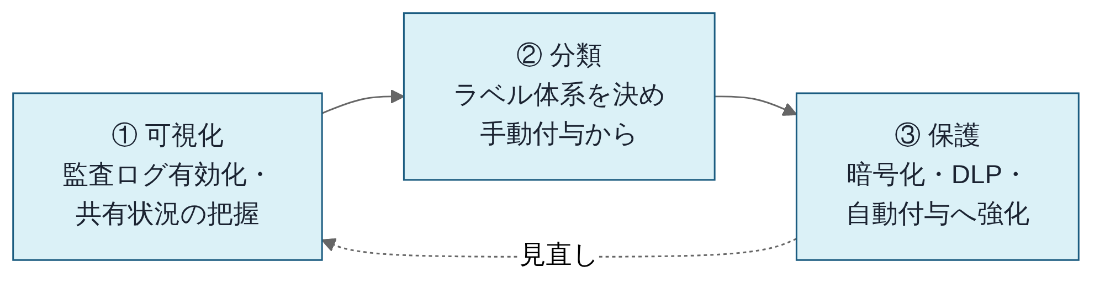
情報保護の全体像：可視化→分類→保護
緩い制御から始めて反復的に精度を上げる。①可視化・②手動分類・③基本DLP までは E3 で着手可能。

Slide 34
秘密度ラベル：社外秘・極秘のタグ付け
ラベルと権限の違い 権限＝“その置き場所に誰が入れるか”。秘密度ラベル＝“ファイル自体”に保護を付与し、持ち出し後も暗号化・制御が効き続ける。両者は補完関係。
ラベル | 想定 | 保護の例
公開 | 対外公開してよい | 保護なし
社内限り | 社員なら閲覧可 | 外部共有を警告／制限
社外秘 | 部門・関係者限定 | 暗号化（社内限定）・外部共有ブロック
極秘 | ごく一部の限定メンバー | 強い暗号化・透かし・コピー/印刷/DL 制限
まず4段階前後・直感的な名称から。ラベルの削除・格下げ時に理由入力を必須にすると監査に有効。

Slide 35
手動/自動付与・コンテナラベル・DLP
方式 | 内容 | ライセンス
手動付与 | Office リボンから選択。暗号化も可 | E3標準
既定・必須ラベル | 新規に既定設定・未ラベル保存を禁止 | E3標準
自動付与 | 内容を検知して自動でラベル | 要追加（E5）
コンテナラベル（サイト/Teams/グループ）
■ プライバシー（公開/非公開）・外部共有可否・非管理デバイス制限を一括制御
■ フェーズ1で機密を別サイトに分けておくと、サイト単位でまとめて強く保護できる
DLP（情報漏えい防止） SharePoint/OneDrive/Exchange のファイルは E3標準。Teams チャット本文・エンドポイント（PCのUSB等）は 要追加（E5）。

Slide 36
監査ログ・保持・eDiscovery
種別 | 保持期間 | ライセンス
監査 Standard | 180 日 | E3標準
監査 Premium | 1 年（アドオンで最大10年） | 要追加（E5）
保持ポリシー/ラベル（手動・場所ベース） | 規程に沿った保持・削除 | E3標準
保持の内容ベース自動適用／eDiscovery Premium | 分類子・機微情報で自動化 | 要追加（E5系）
監査は最初に有効化 監査ログは有効化した時点以降しか記録されない。インシデント後に過去は追えない。フェーズ2の最初に有効化を（保持期間・対象も確認）。

Slide 37
ID 保護：MFA・条件付きアクセス
施策 | 内容 | ライセンス
セキュリティ既定値 | MFA を全社一括で強制する最小構成 | 無償・全SKU
条件付きアクセス（基本） | 社外はMFA必須・非管理デバイスは制限 等 | E3標準（Entra P1 内包）
リスクベース条件付きアクセス | サインイン/ユーザーリスクで動的制御 | 要追加（E5＝Entra P2）
アクセスレビュー | ゲスト・メンバーの定期棚卸し | 要追加（E5相当＝Entra P2）
まず MFA を E3 には Entra P1 が含まれるので条件付きアクセスで柔軟な MFA・デバイス制御が可能（既定値とは併用不可）。ゲスト棚卸しの自動化（アクセスレビュー）は P2＝E5 相当が必要。

Slide 38
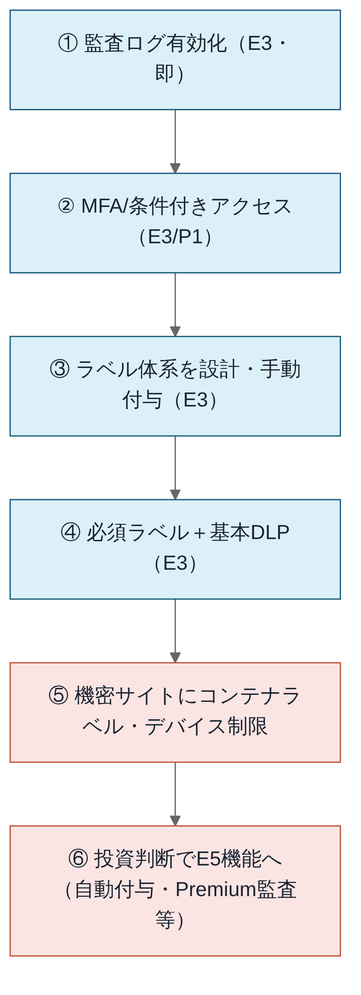
フェーズ2の進め方（①〜④は E3 で着手）

Slide 39
要追加ライセンスとなる機能（E3では実施不可）
■ 秘密度ラベルの自動付与（E5／E3＋E5 Compliance）
■ Teams チャット本文の DLP／エンドポイント DLP（E5）
■ 監査ログ Premium（E5／E5 Compliance）
■ 保持の内容ベース自動適用・eDiscovery Premium（E5 系）
■ リスクベース条件付きアクセス／アクセスレビュー（E5＝Entra ID P2）
補足：上位機能は原則、恩恵を受ける利用者側に上位ライセンスが必要（「管理者だけ E5」で済むとは限らない）。導入は追加ライセンス調達とセットで計画を。

Slide 40
フェーズ2 まとめ
■ まず E3 でできることから：監査ログ有効化・MFA/条件付きアクセス・手動ラベル・基本DLP
■ 秘密度ラベルは社外秘/極秘をファイル自体に付け、持ち出し後も保護（手動=E3／自動=E5）
■ 監査ログは最初に有効化（記録は有効化以降のみ）
■ 自動付与・Premium監査・Teams/エンドポイントDLP・アクセスレビューは要追加ライセンス

Slide 41
Phase 3 ｜ ガバナンス・運用
作らせ方の統制／ライフサイクル／過剰共有の是正／運用体制

Slide 42
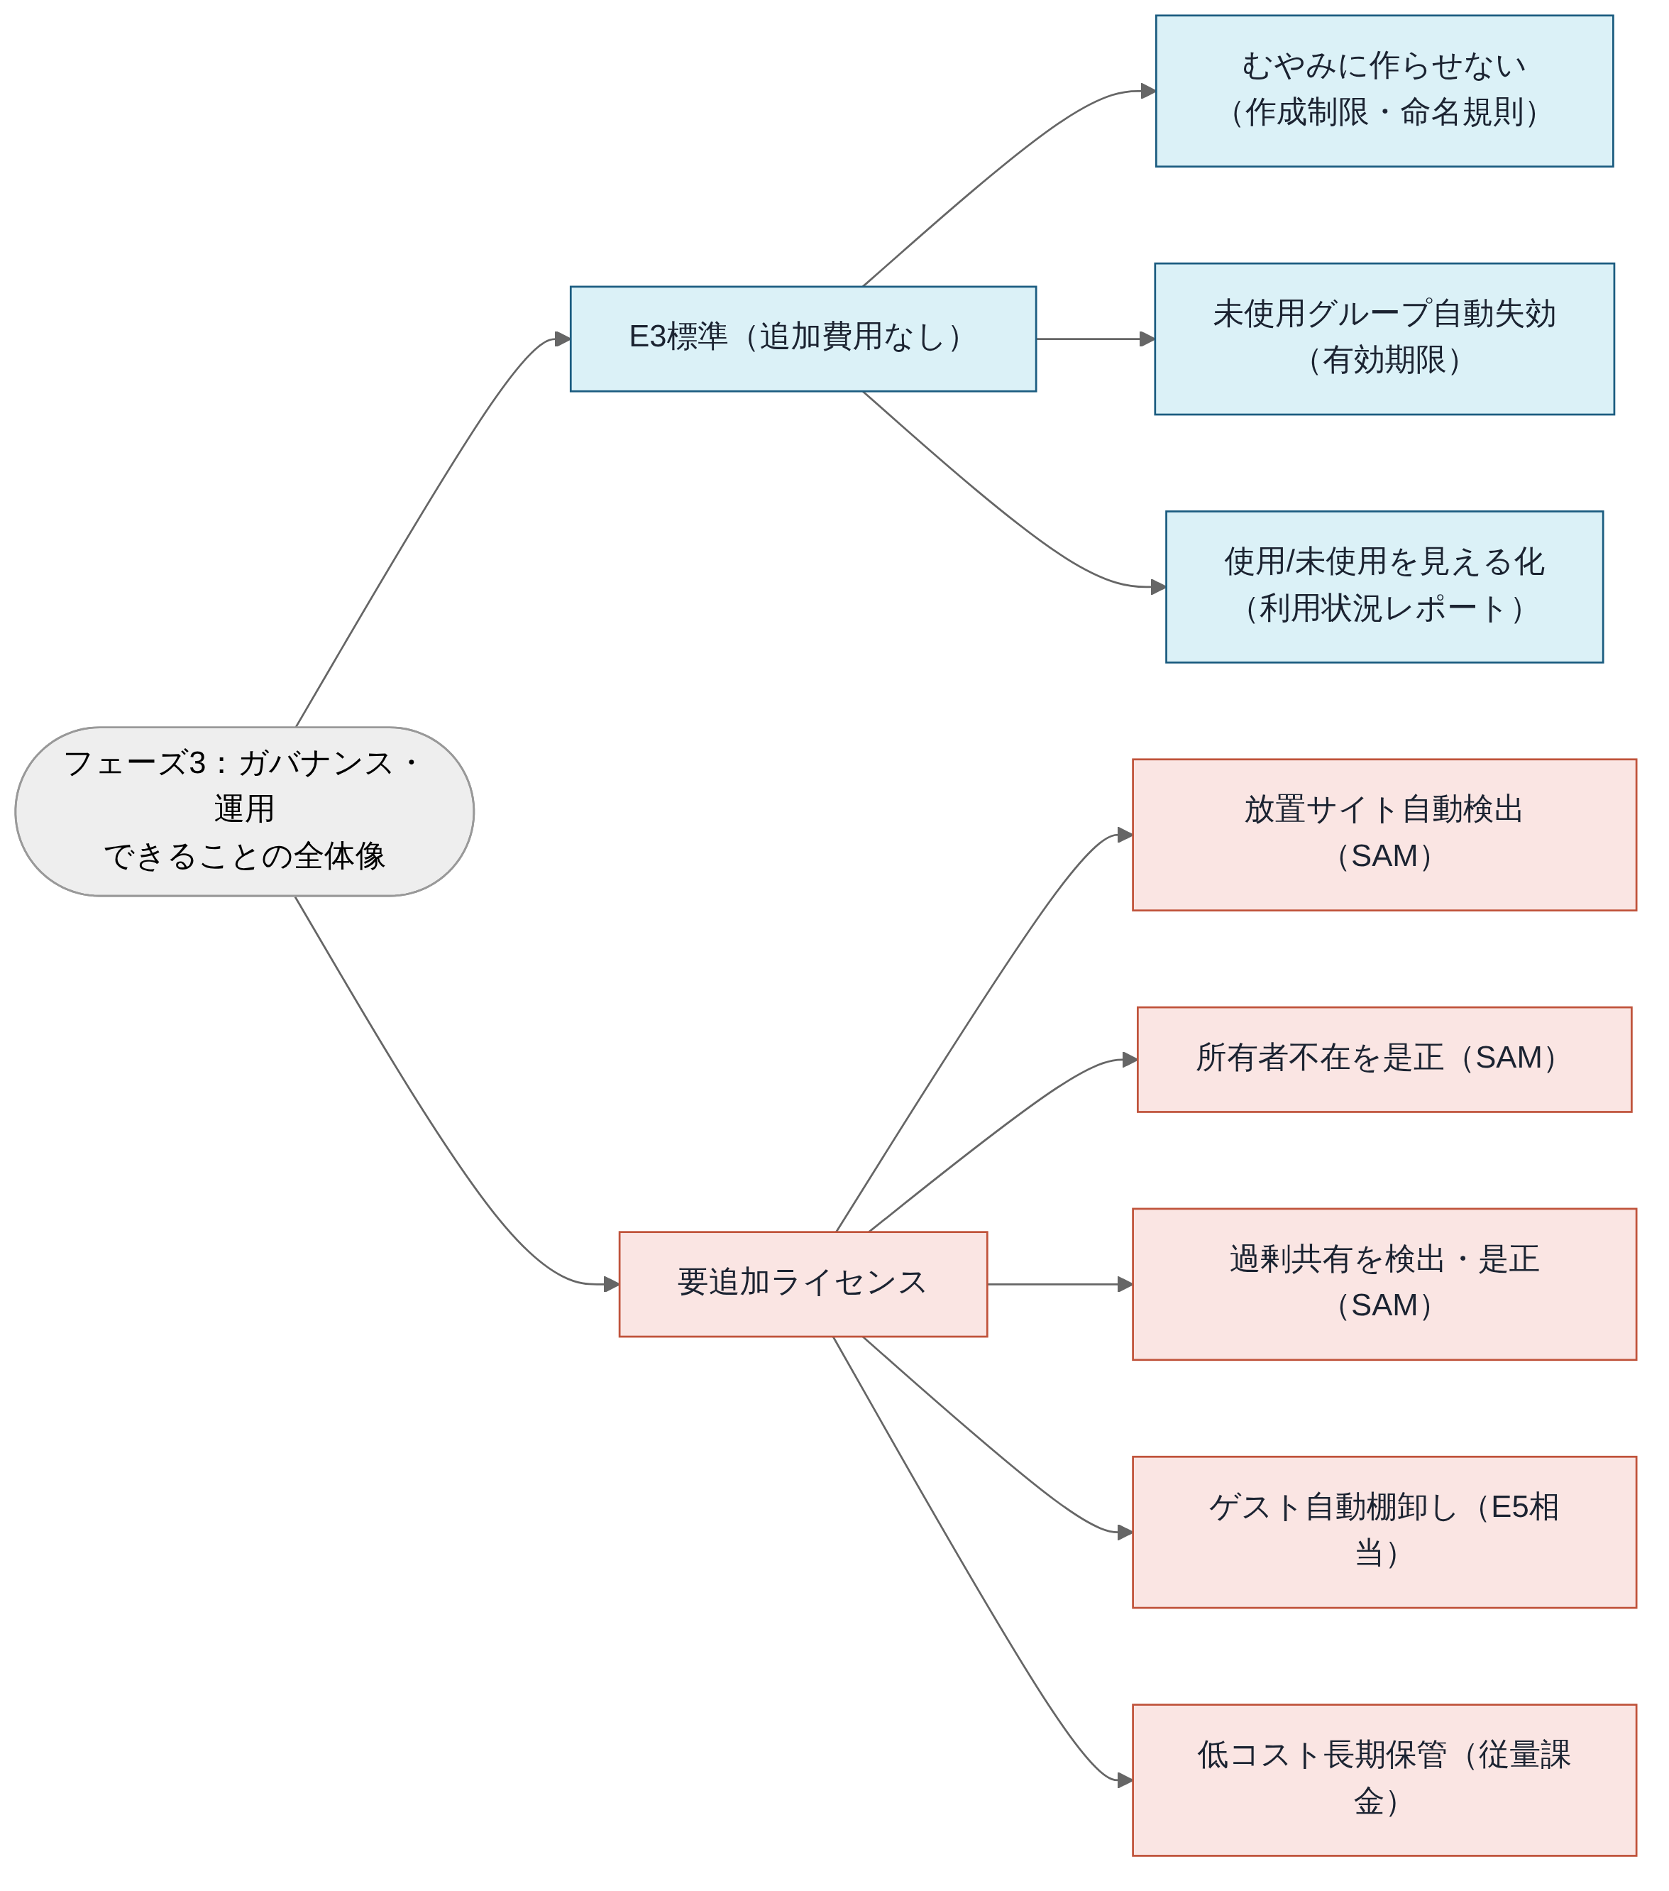
フェーズ3 でできることの全体像
E3標準
追加費用なし
要追加ライセンス
別途の購入・契約が必要

Slide 43
追加費用の要否ひとめ表（フェーズ3）
E3標準
追加費用なし
要追加ライセンス
別途の購入・契約が必要
機能 | できること | 追加費用
作成・テンプレート／利用状況レポート | 正しい構成で払い出す・見える化 | E3標準
作成できる人の制限 | 作れる人を情シス等に限定（Entra P1） | E3標準
命名規則／グループ有効期限 | 名前ルール強制・未使用を自動失効（P1） | E3標準
B2B ゲスト招待・基本の所有者管理 | 社外を招く・所有者設定 | E3標準
アクセスレビュー | ゲスト等を自動で定期棚卸し | 要追加（E5＝P2）
データアクセスガバナンスレポート | 過剰共有を検出・可視化 | 要追加（SAM）
非アクティブサイト／所有権ポリシー | 放置検出・所有者不在を是正 | 要追加（SAM）
制限付きコンテンツ検出（RCD） | 検索/Copilot から除外 | 要追加（SAM）
Microsoft 365 Archive | 使わないサイトを低コスト保管 | 要追加（従量課金）

Slide 44
作らせ方の統制（乱立の防止）
施策 | 内容 | ライセンス
作成できる人の制限 | 作れる人を情シス・部門長等に限定 | E3標準（Entra P1）
命名規則（名前付けポリシー） | 接頭辞/接尾辞を強制・禁止語をブロック | E3標準（Entra P1）
申請・承認フロー | Power Automate 等で申請→承認→自動払い出し | E3標準
「作成禁止」より「正しく作れる導線」を 全面禁止は野良ツールへの回避を招く。申請すれば速やかに正しい構成のサイトが払い出される導線（テンプレート＋承認）が、統制と現場満足を両立する。
プロビジョニング標準化 サイトデザイン/サイトスクリプト（標準）でライブラリ・列・権限・ナビを自動適用。PnP（OSS・公式サポート外）でより高度に。Power Automate で申請〜作成を自動化。

Slide 45
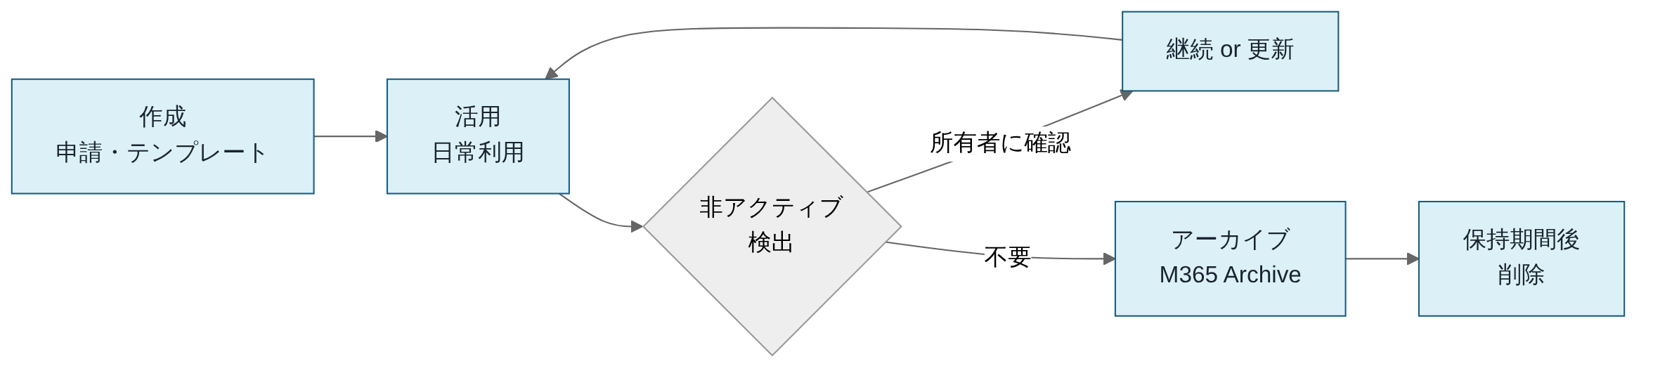
ライフサイクル管理（棚卸し・所有者・保管）
施策 | ライセンス
グループ有効期限ポリシー（未使用を自動失効） | E3標準（Entra P1）
非アクティブサイトポリシー（放置を自動検出・通知） | 要追加（SAM）
サイト所有権ポリシー（所有者要件を自動是正） | 要追加（SAM）
Microsoft 365 Archive（低コスト保管） | 要追加（従量課金）

Slide 46
所有者不在リスク・過剰共有の是正
最大のリスクは所有者不在サイト 退職・異動で所有者がいなくなると権限変更もできず放置され最も危険。「所有者2名以上」を徹底。規模が大きければ SAM のサイト所有権ポリシーで自動検知・是正。
施策（過剰共有の是正） | 内容 | ライセンス
データアクセスガバナンスレポート | 過剰共有・機密コンテンツを検出・可視化 | 要追加（SAM）
制限付きアクセス制御 | 指定グループだけにサイトアクセスを限定 | 要追加（SAM）
制限付きコンテンツ検出（RCD） | 対象サイトを検索/Copilot から除外 | 要追加（SAM）
名前が似た2機能に注意 RCD（Restricted Content Discovery）＝SAM（有償）。RSS（Restricted SharePoint Search・フェーズ4）＝無償。ライセンス帰属が真逆。

Slide 47
アクセスレビュー・可視化・運用体制
棚卸しと可視化
■ アクセスレビュー：ゲスト等を定期レビューし不要を自動削除（Entra P2）
■ B2B 招待自体は E3標準。自動棚卸しは P2/Governance
■ 利用状況レポート（管理センター）は E3標準。まず現状を数字で把握
役割 | 主な責務
ガバナンス・コアチーム | プロビジョニング・命名・外部共有・保持の全社方針を決定・維持
SharePoint／M365 管理者 | テナント設定・テンプレート・レポート監視・ポリシー適用
サイト所有者（現場） | 自サイトのメンバー・権限・コンテンツ管理（2名以上）
一般利用者 | 棲み分け・ラベル・共有ルールの遵守

Slide 48
フェーズ3 まとめ
■ 作らせ方の統制（作成制限・命名・有効期限）は E3標準で着手（Entra P1 内包）
■ ライフサイクル自動化（放置検出・所有権是正・過剰共有是正）は SAM（有償）
■ アクセスレビューは Entra P2、低コスト保管は M365 Archive（従量課金）
■ 可視化（利用状況レポート）は E3標準で今すぐ。最大リスクは所有者不在サイト
■ 運用体制：ガバナンス・コアチーム＋1枚のガイドラインを用意

Slide 49
Phase 4 ｜ 高度化・活用（任意）
Copilot／Power Platform ― 付属機能と追加課金を区別して段階導入

Slide 50
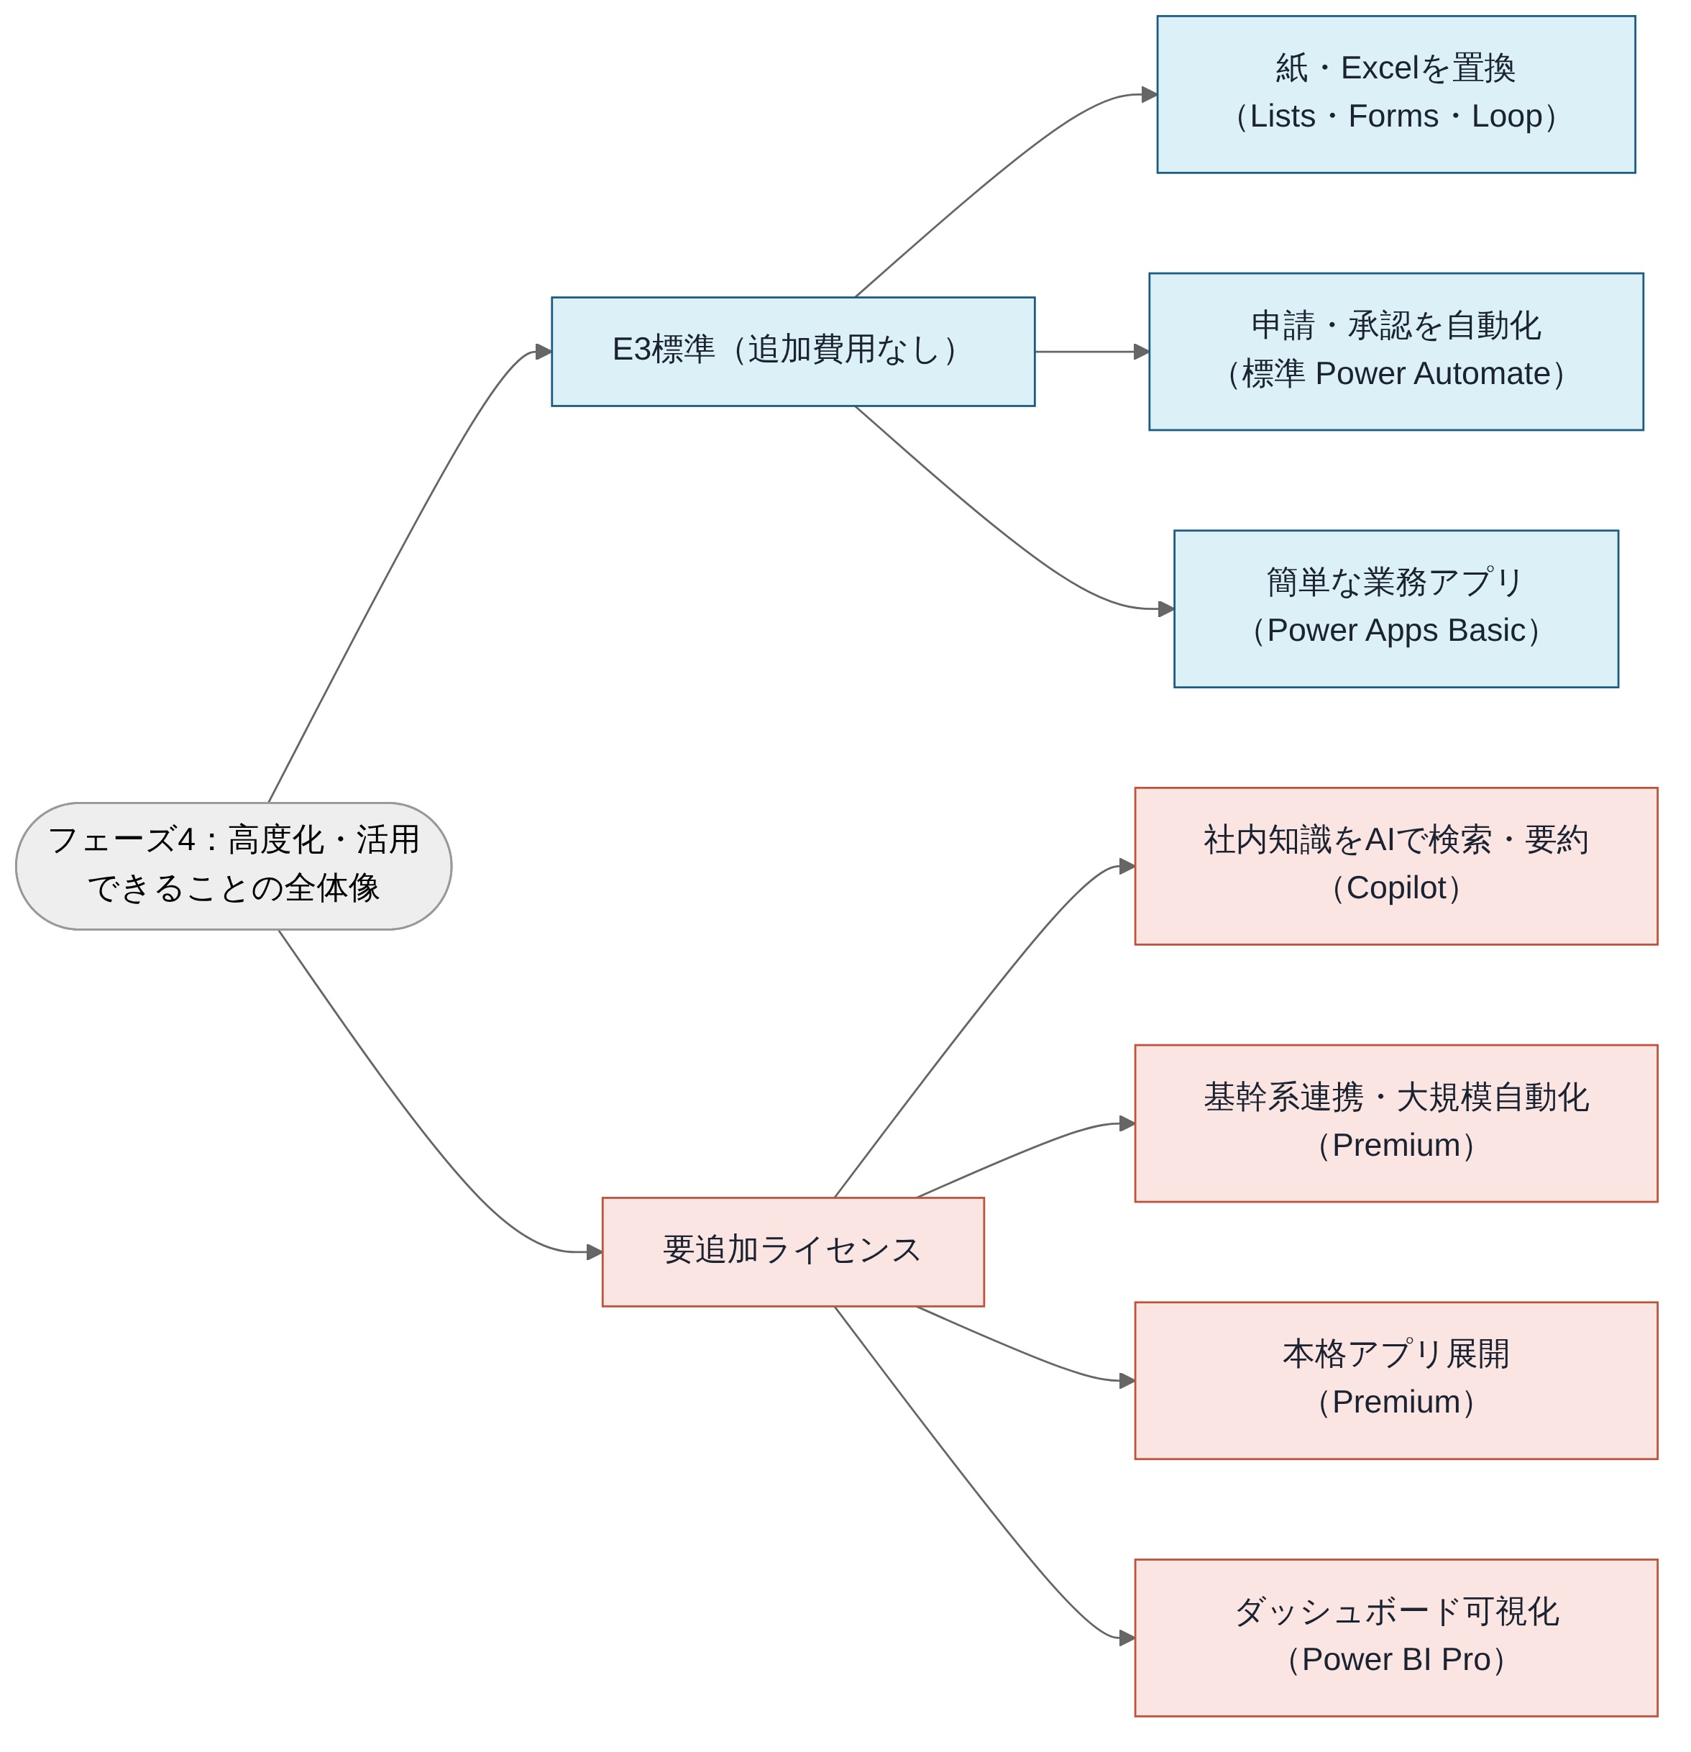
フェーズ4 でできることの全体像
E3標準
追加費用なし
要追加ライセンス
別途の購入・契約が必要

Slide 51
追加費用の要否ひとめ表（フェーズ4）
E3標準
追加費用なし
要追加ライセンス
別途の購入・契約が必要
機能 | できること | 追加費用
Lists / Forms / Loop | 簡易DB・アンケート・共同編集 | E3標準
Viva Connections（基本） | ポータルを従業員ダッシュボード化 | E3標準
Power Automate（標準コネクタ） | 承認・通知・転記の自動化 | E3標準
Power Apps（Basic） | SharePoint リスト連携アプリ | E3標準
Restricted SharePoint Search（RSS） | Copilot の参照範囲を一時的に限定 | E3標準
Microsoft 365 Copilot | 社内知識を AI で検索・要約・生成 | 要追加（Copilot）
Power Automate/Apps（Premium） | 基幹系連携・本格アプリ展開 | 要追加（Premium）
Power BI（レポート作成・公開） | データをグラフ化・共有 | 要追加（Power BI Pro）
過剰共有の恒久是正（RCD 等） | Copilot 前の是正を自動化 | 要追加（SAM）

Slide 52
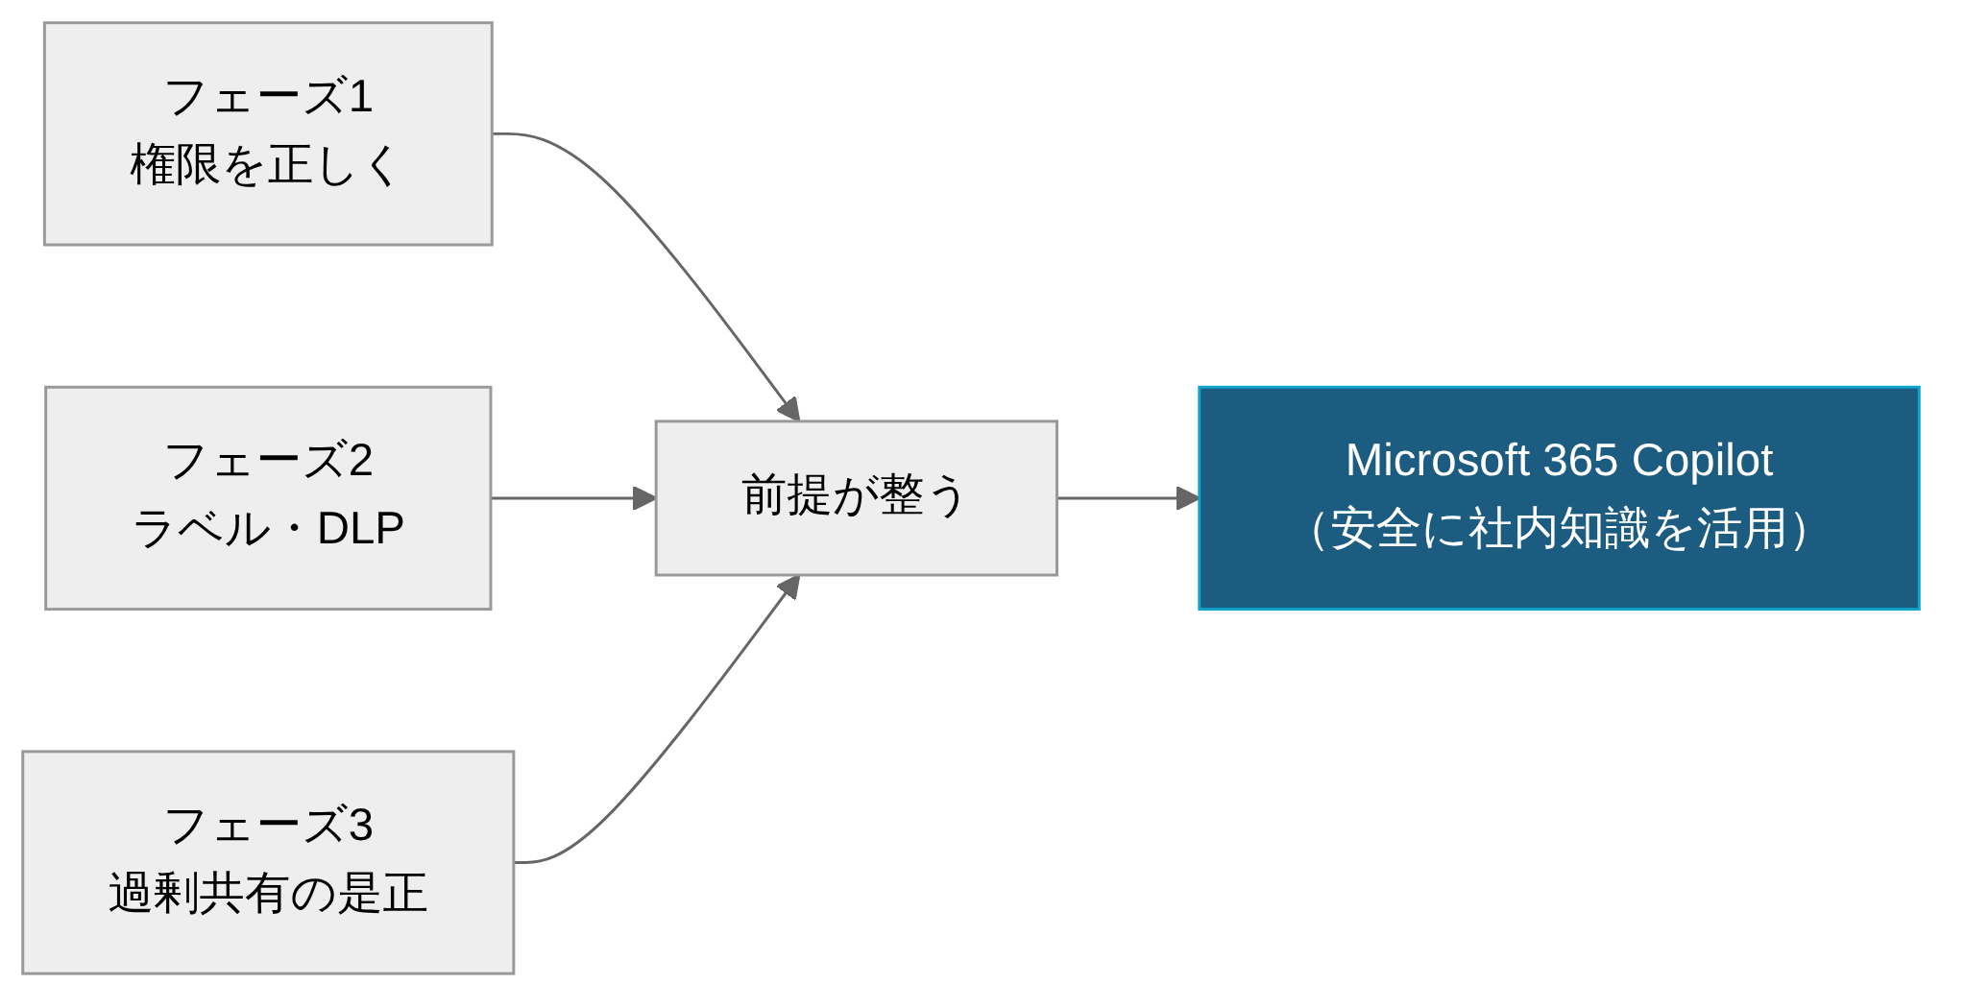
Copilot は「過剰共有」をそのまま映す鏡
最重要 Copilot はユーザーがアクセスできる情報を答える。放置された過剰共有はそのまま引き出される。フェーズ1〜3（権限整理・ラベル・過剰共有是正）が導入の前提。地ならしが成否を決める。

Slide 53
Copilot 導入前チェックと是正手段
導入前チェック（フェーズ1〜3の総仕上げ）
■ 権限がサイト単位で整理され、個人直付け・過剰共有が是正されているか
■ 機密情報に秘密度ラベルが付き、暗号化文書は権限がないと参照されないか
■ Copilot は権限・ラベルに準拠して Graph 経由で参照（権限昇格なし）
機能 | 役割 | ライセンス
Restricted SharePoint Search（RSS） | 是正が済むまで参照範囲を許可リストに限定（最大100サイト） | E3標準（無償・全テナント）
SharePoint Advanced Management（SAM） | 過剰共有の恒久的是正・データアクセスガバナンス | 要追加（SAM・一部Copilot付帯）

Slide 54
Power Platform：自動化・アプリ・BI・ガバナンス
■ Power Automate：承認・通知・転記を自動化。標準コネクタは E3標準／基幹系・大規模は Premium
■ Power Apps：SharePoint リストから業務アプリ（InfoPath 後継）。Basic は付属／フルは Premium
■ Power BI：SharePoint データをグラフ化しページに埋め込み。作成・公開は Power BI Pro 以上
■ ガバナンス：環境の分離＋Power Platform 用 DLP で野良アプリ/フローを抑止（フェーズ3の考え方）
まず付属機能で成功体験を Lists／Forms／標準 Power Automate で「紙・Excel 台帳・メール申請」を置き換えると追加費用ゼロで効果を出せる。ここで得た型が後の Premium 投資判断の材料に。

Slide 55
付属機能で今すぐできる高度化・ユースケース
機能 | 用途 | ライセンス
Microsoft Lists | 簡易DB（案件・在庫・問い合わせ管理） | E3標準
Microsoft Forms | アンケート・申請の入力受付 | E3標準
Loop コンポーネント | Teams/Outlook/SharePoint 間の共同編集 | E3標準
Viva Connections | ポータルを従業員ダッシュボードに統合 | E3標準（一部拡張は要確認）
ユースケース例
■ 稟議・申請承認：Forms→Power Automate→Lists 台帳
■ 文書の版・承認管理：ライブラリ＋承認フロー
■ 社内ナレッジ検索：Copilot（権限・ラベル準拠）
■ 部門ダッシュボード：Lists＋Power BI 埋め込み

Slide 56
フェーズ4 まとめ
■ フェーズ4 は任意・追加投資。主役（Copilot／Premium）は E3 に含まれない
■ Copilot は過剰共有をそのまま映す。フェーズ1〜3が導入前提
■ 付属機能（Lists／Forms／Loop／標準 Power Automate／RSS）は追加費用ゼロ
■ まず付属機能で紙・Excel・メール申請を置き換え、成功体験を作る
■ Power Platform 拡大時は環境分離・DLP でガバナンスを適用

Slide 57
導入ロードマップ（全体像）
STEP 1
STEP 2
STEP 3
STEP 4
基礎
セキュリティ
ガバナンス
活用（任意）
■ 棲み分け合意
■ サイト設計
■ 権限・移行
■ （E3の範囲）
→
■ 監査有効化
■ MFA/CA
■ 手動ラベル
■ （一部E5）
→
■ 作成統制
■ 棚卸し
■ 過剰共有是正
■ （一部SAM/P2）
→
■ 付属機能で自動化
■ Copilot 前提整備
■ （Copilot/Premium）
まず E3 でできることを着実に。追加ライセンス（E5／Entra P2／SAM／Copilot）は費用対効果を見て段階導入。

Slide 58
用語集（1/2）
用語 | 説明
SharePoint Online | M365 のファイル・情報共有基盤。サイト単位で管理。ファイル系の土台
OneDrive for Business | 個人用ファイル置き場。実体は1人所有の SharePoint サイト
チームサイト／コミュニケーションサイト | 共同編集用／発信・閲覧用のモダンサイト
ホームサイト／ハブサイト | 全社の玄関口／複数サイトを束ねる役割
M365 グループ | SharePoint・Teams・Planner 等を一式結びつける仕組み
標準/プライベート/共有チャネル | 裏のSP：標準=親のフォルダ／他=別サイト
権限の継承 | サイト→ライブラリ→ファイルへ権限が引き継がれる仕組み
KFM（既知フォルダ移動） | デスクトップ等を OneDrive へ自動保護
秘密度ラベル | 社外秘/極秘等を付与し暗号化・制御。手動=E3／自動=E5
DLP | 機微情報の外部流出を検知・防止。SPO/OneDrive/Exchange=E3

Slide 59
用語集（2/2）
用語 | 説明
監査ログ | 操作の記録。Standard=E3・180日／Premium=E5・1年
条件付きアクセス | MFA・デバイス条件で制御。基本=Entra P1（E3内包）
Entra ID P1 / P2 | ID 上位ライセンス。P1=E3内包／P2=E5相当
SharePoint Advanced Management | 過剰共有是正・ライフサイクル等の有償アドオン
Microsoft 365 Archive | 非アクティブサイトの低コスト保管（従量課金）
過剰共有(oversharing) | 誰でも見られる放置状態。Copilot 導入前に是正が必須
Microsoft 365 Copilot | 権限内の情報を横断活用する AI。E3 とは別の追加ライセンス
SPMT / Migration Manager | 無償の移行ツール（後者はエージェント並列・一元管理）
Power Automate / Power Apps | 業務自動化／ノーコード業務アプリ（InfoPath 後継）
RSS / RCD | 無償の検索範囲限定／SAM有償の検出除外（別物）

Slide 60
出典一覧（1/2）：フェーズ1〜2
# | 説明対象
S1 | ファイル共有→SPO/OneDrive 移行・棲み分け
S2 | OneDrive 既知フォルダ移動（KFM）
S3 | チーム vs コミュニケーションサイト
S4 | ホームサイト
S5 | ハブサイト／フラット構造
S6 | M365 グループ連携サイト
S7 | Teams で SP サイト自動生成
S8 | 標準/プライベート/共有チャネル
S9 | 権限レベル・継承
S10 | グループの種類の比較
S11 | 外部共有設定
S12 | クラシック→モダン化
S13 | 2013WF・InfoPath 廃止
# | 説明対象
S14 | SharePoint Migration Tool
S15 | Migration Manager
S16 | ガバナンス・導入計画
S17 | 秘密度ラベル概要
S18 | 手動付与（E3）
S19 | 自動付与（E5）
S20 | コンテナラベル・デバイス制御
S21 | 既定・必須ラベル
S22 | DLP（Teams本文=E5）
S23 | エンドポイント DLP
S24 | 監査 Standard/Premium
S25 | 保持・eDiscovery
S26〜29 | 外部共有厳格化・CA・レビュー・導入順序
※ 各出典の URL は Markdown／HTML 版の「出典一覧」を参照。

Slide 61
出典一覧（2/2）：フェーズ3〜4・ベンダー
# | 説明対象
S30 | グループ作成制御（P1）
S31 | 名前付けポリシー（P1）
S32 | 有効期限ポリシー（P1）
S33 | プロビジョニング
S34 | SharePoint Advanced Management
S35 | データアクセスガバナンス
S36 | 非アクティブサイト
S37 | 制限付きアクセス/RCD
S38 | サイト所有権ポリシー
S39 | Microsoft 365 Archive
S40 | アクセスレビュー
S41 | 利用状況レポート
S42/43 | ゲストB2B／ガバナンス
# | 説明対象
S44 | Copilot 概要・ライセンス
S45 | Copilot 過剰共有対策
S46 | Restricted SP Search／SAM
S47 | Copilot コンテンツ参照
S48 | Power Automate
S49 | Power Apps
S50 | Power BI 連携
S51 | Power Platform ガバナンス
S52 | Lists/Forms/Loop/Viva
S53 | 業務自動化ユースケース
V1 | ShareGate（料金）
V2 | AvePoint
V3 | Quest Content Matrix
※ 各出典の URL は Markdown／HTML 版の「出典一覧」を参照。

Slide 62
免責・ご確認事項
■ 出典：各説明は Microsoft 公式ドキュメント（learn.microsoft.com 等）に基づく。移行ツール費用は各ベンダー公式（要見積もり）
■ ライセンス：E3／E5／E5 Compliance／Entra ID P1・P2／SharePoint Advanced Management／Copilot 等の切り分けは一般公開情報に基づく整理
■ 免責：機能・画面・ライセンス条件・価格は変更されることがあります。実装前に最新の一次情報で必ずご確認ください
■ 本デックの位置づけ：HTML／Markdown 版と同等の全量を収録。最新の詳細・全 URL は HTML 版を参照

